Slide 1
Clase 180 — Adversary emulation con Atomic Red Team y Caldera
parte 7 red team y operaciones ofensivas
Programa de Ciberseguridad Moderna

Slide 2
🎯 Objetivo
• Automatizar la emulación de adversarios con dos herramientas complementarias: Atomic Red Team (tests atómicos por técnica ATT&CK) y Apache Caldera (framework de emulación con agentes y…

Slide 3
📚 Resultados de aprendizaje
• Al finalizar, el alumno podrá:
• Ejecutar tests atómicos de Atomic Red Team mapeados a ATT&CK.
• Desplegar Caldera y lanzar una operación con agentes.
• Encadenar técnicas en un adversary profile de Caldera.
• Medir la detección de cada TTP en el SIEM/EDR.
• Automatizar un ciclo repetible de emulación + validación.

Slide 4
🗺️ Temas
• 1 — Atomic Red Team
• 2 — Invoke-AtomicRedTeam
• 3 — Caldera: server y agentes
• 4 — Abilities y adversary profiles
• 5 — Planners
• 6 — Validación de detección
• 7 — Automatización repetible

Slide 5
🧠 Explicación en profundidad
• Atomic Red Team ofrece pruebas pequeñas, enfocadas y descritas en archivos estructurados. Son útiles para preguntar si un comportamiento concreto genera el dato o control esperado. Una emulación de…
• La selección comienza por una amenaza y un activo relevantes, no por ejecutar todo el catálogo. Cada prueba se revisa como código: comandos, entradas, prerrequisitos, privilegios, descargas, cambios…
• La definición identifica técnica, plataformas, entradas, ejecutor, comando, dependencias y, cuando corresponde, limpieza. -CheckPrereqs permite inspeccionar requisitos; obtenerlos automáticamente…
• El identificador del test, versión del repositorio y valores de entrada forman parte de la evidencia. Sin ellos, dos ejecuciones con el mismo ID ATT&CK pueden no ser comparables.
• En CALDERA, un agent representa el endpoint que ejecuta tareas; una ability define una capacidad ejecutable y su mapeo; un adversary profile agrupa abilities; y un planner decide orden o elegibilidad…
• Autonomía no significa ausencia de supervisión. Se limitan agentes, objetivos, abilities, duración y condiciones de parada. Primero se ejecuta en modo controlado y se revisa cada comando. La…
• Para cada paso se registra: ¿se ejecutó?, ¿qué dato apareció?, ¿hubo prevención?, ¿se generó alerta?, ¿llegó al analista?, ¿la respuesta fue correcta? Un fallo de ejecución no equivale a una…

Slide 6
📖 Definiciones y características
• Atomic Red Team: biblioteca de pruebas pequeñas y aisladas, una por técnica ATT&CK. Característica: reproducibles y fáciles de auditar.
• Atomic test: comando/acción concreto que ejercita una técnica. Característica: granular, ideal para validar una detección.
• Apache Caldera (Incubating): plataforma abierta de emulación originada en MITRE y transferida a Apache Software Foundation en 2026. Característica: combina agentes, abilities, perfiles y planners.
• Ability: unidad ejecutable en Caldera ligada a una técnica ATT&CK. Característica: componible en perfiles.
• Adversary profile: conjunto ordenado de abilities que emula a un actor. Característica: reutilizable y automatizable.
• Planner: lógica que decide qué ability ejecutar a continuación. Característica: da autonomía a la operación.

Slide 7
📔 Glosario
• Prueba atómica: acción pequeña y enfocada que ejercita un procedimiento determinado.
• Execution framework: herramienta que interpreta y ejecuta definiciones de pruebas.
• Prerrequisito: estado, software, archivo o privilegio necesario antes de ejecutar.
• Cleanup: comandos destinados a revertir artefactos conocidos; no sustituye un snapshot.
• Emulación de adversario: representación controlada de comportamientos encadenados y orientados a objetivos.
• Agent: componente CALDERA que recibe y ejecuta tareas en un endpoint autorizado.
• Ability: capacidad ejecutable con plataforma, comando y metadatos.

Slide 8
🧰 Herramientas y preparación
• Atomic Red Team + Invoke-AtomicRedTeam (módulo PowerShell) en una VM Windows del lab.
• Apache Caldera (Incubating) en un servidor aislado: fija una versión del repositorio <https://github.com/apache/caldera>, clónala con submódulos y sigue sus requisitos vigentes. No expongas su…
• Instrumentación defensiva (Sysmon + SIEM/EDR) de la Clase 178 para validar detecciones.
• ATT&CK Navigator para reflejar la cobertura resultante.

Slide 9
🧪 Laboratorio guiado
• Instala Atomic Red Team:
• Ejecuta un test atómico. Lanza un test de una técnica de esta parte, p. ej. Kerberoasting o T1059.001:
• Luego limpia con -Cleanup.
• Valida la detección. Busca en tu SIEM/EDR el evento asociado y confirma si hubo alerta.
• Despliega Apache Caldera. Usa una versión fijada del repositorio actual, crea un entorno virtual y sigue la guía de esa versión. Arranca el servidor solo dentro de la red aislada; abre la consola y…
• Lanza una operación. Usa un adversary profile existente (p. ej. "Discovery") o crea uno encadenando abilities de discovery → credential access.
• Observa la cadena. Sigue en Caldera qué abilities ejecuta el planner y correlaciona cada una con la telemetría en el SIEM.

Slide 10
✍️ Ejercicios
• Ejecuta 3 tests atómicos de técnicas distintas y limpia tras cada uno.
• Para cada test, verifica si tu SIEM lo detecta y anótalo.
• Despliega un agente Caldera y confírmalo en la consola.
• Crea un adversary profile con 4 abilities encadenadas.
• Lanza la operación y documenta la secuencia del planner.
• Genera una capa de cobertura en Navigator con lo emulado.

Slide 11
📝 Reto verificable
• Ejecuta una campaña de emulación automatizada en tu lab combinando ambas herramientas: al menos 5 tests atómicos y una operación de Caldera con un perfil de 4+ abilities, validando la detección de…
• Criterio de aceptación: presentas la salida de los 5 tests atómicos (con su limpieza), la operación de Caldera con su secuencia de abilities, y una capa de Navigator que marca cada técnica emulada…

Slide 12
⚠️ Errores comunes
• Install-AtomicRedTeam falla — ExecutionPolicy o TLS; ajusta la policy en la VM de lab
• Un test deja residuos — No corriste -Cleanup; usa snapshots y limpia siempre
• Agente Caldera no aparece — Egress/firewall bloquea; revisa la URL del server y conectividad del lab
• El planner no avanza — Faltan facts/requisitos de las abilities; revisa dependencias
• Detección incoherente — SIEM sin la fuente de datos; instrumenta antes de emular

Slide 13
❓ Preguntas frecuentes
• ❓ ¿Atomic Red Team o Caldera?
• Complementarios: Atomic para validar detecciones técnica por técnica; Caldera para emular cadenas de ataque autónomas de un actor. Juntos cubren el espectro.
• ❓ ¿Es seguro correr Atomic en cualquier máquina?
• No. Ejecuta acciones ofensivas reales; úsalo solo en labs con snapshots y tras leer qué hace cada test. Nunca en producción.
• ❓ ¿Esto reemplaza al Red Team humano?
• No. Automatiza la emulación repetible y la validación de detecciones, pero la creatividad, el OPSEC y la adaptación al entorno siguen siendo humanas.

Slide 14
🔗 Referencias
• Atomic Red Team — documentación oficial. <https://www.atomicredteam.io/docs/atomic-red-team> — fuente para estructura, autorización, entorno de prueba, dependencias y limpieza.
• Invoke-AtomicRedTeam — Check Prerequisites y Cleanup. <https://www.atomicredteam.io/docs/invoke-atomicredteam/check-prereqs> — sustenta la preparación y reversión explícita de cada test.
• Invoke-AtomicRedTeam — repositorio oficial. <https://github.com/redcanaryco/invoke-atomicredteam> — fuente utilizada para fijar la versión del runner en el laboratorio.
• Apache Caldera (Incubating). <https://caldera.apache.org/> — portal vigente de la plataforma y referencia de su finalidad y componentes.
• Apache Caldera. <https://github.com/apache/caldera> — repositorio vigente usado para fijar versión, revisar requisitos y desplegar el laboratorio.
• MITRE — MITRE Contributes Caldera to the Apache Incubator. <https://www.mitre.org/news-insights/news-release/mitre-contributes-caldera-apache-incubator-expand-open-cybersecurity> — fuente primaria…
• MITRE ATT&CK. <https://attack.mitre.org/> — vocabulario para mapear comportamiento; el resultado se conserva por prueba concreta.

Slide 15
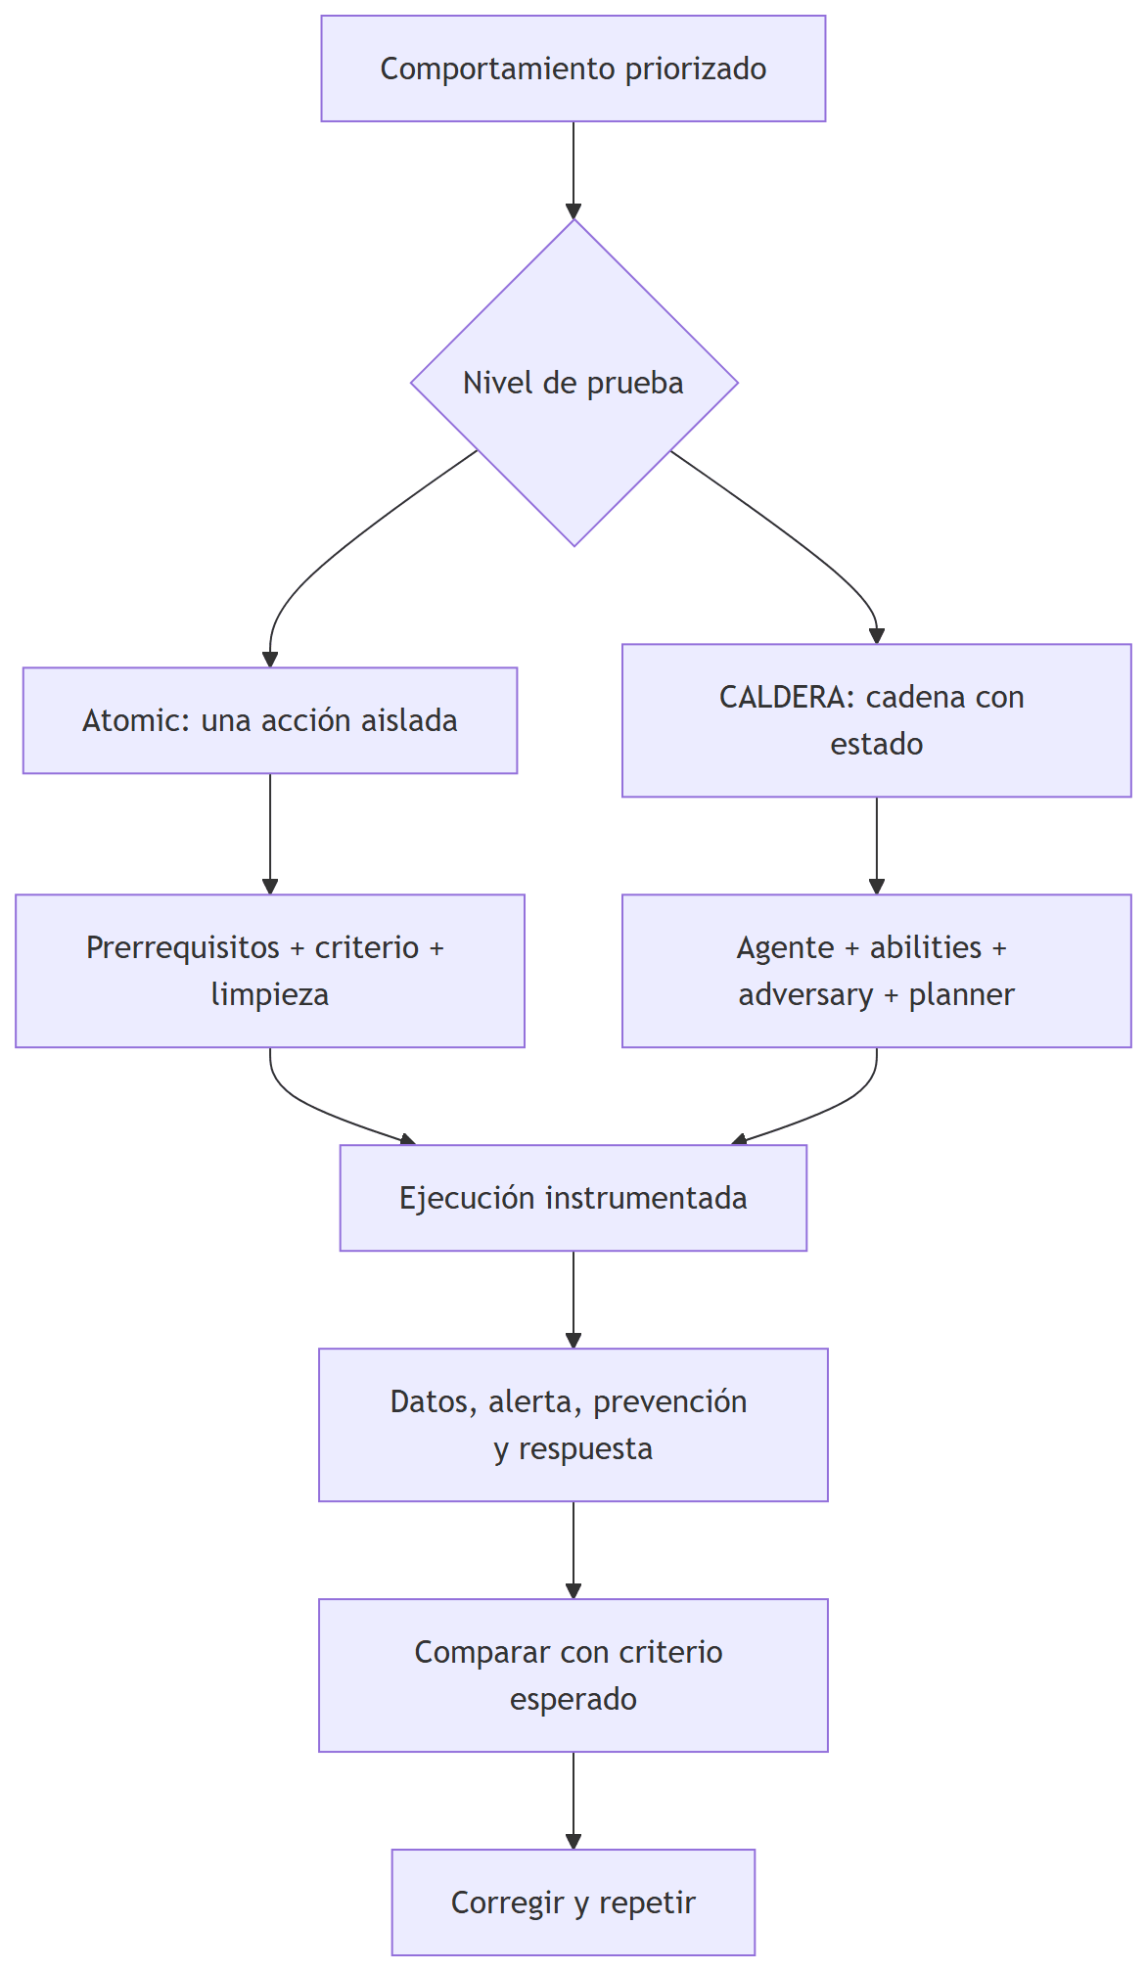
Diagrama de la clase

